Slide 1
Использование ЭОР «ЯКласс» в процессе обучения инфороматики
Учитель математики МАОУ «Школа №81»
Капочкина А.Н.

Slide 2
Скажи мне, и я забуду.
Покажи мне, - я смогу запомнить.
Позволь мне это сделать самому,
И это станет моим навсегда.
Древняя мудрость

Slide 3
ЭОР – совокупность средств программного, технического и организационного обеспечения, электронных изданий, размещаемая на машиночитаемых носителях или в сеть.
Использование ЭОР предполагает решение следующих задач:
Организация познавательной, самостоятельной деятельности обучающихся на уроке и во внеурочной деятельности.
Повышение профессионального уровня, самообразование учителя.
Создание единой информационной сети образовательного учреждения

Slide 4
«ЯКласс» — это платформа электронного образования для школ, а также обучающая онлайн-площадка для школьников и их родителей.
ЯКласс – это не просто сайт. Это главный помощник в получении знаний. С этим порталом каждое задание становится маленькой игрой, за решение которого участники получают баллы.
С ЯКласс учиться не только полезно, но и весело!

Slide 5
ЯКласс — образовательный интернет-ресурс для школьников, учителей и родителей. Сайт www.yaklass.ru начал свою работу в марте 2013 года и на сегодняшний день стал площадкой для более чем 25 000 школ в России, Украине и Республике Беларусь.
ЯКласс помогает учителю проводить тестирование знаний учащихся, задавать домашние задания в электронном виде. Для ученика это — база электронных рабочих тетрадей и бесконечный тренажёр по школьной программе.
ЯКласс - дистанционный тренинг для обучающихся 1-11 классов по различным предметам школьной программы, который содержит по 50 вариантов каждого задания, всего около 6 млн. заданий

Slide 6
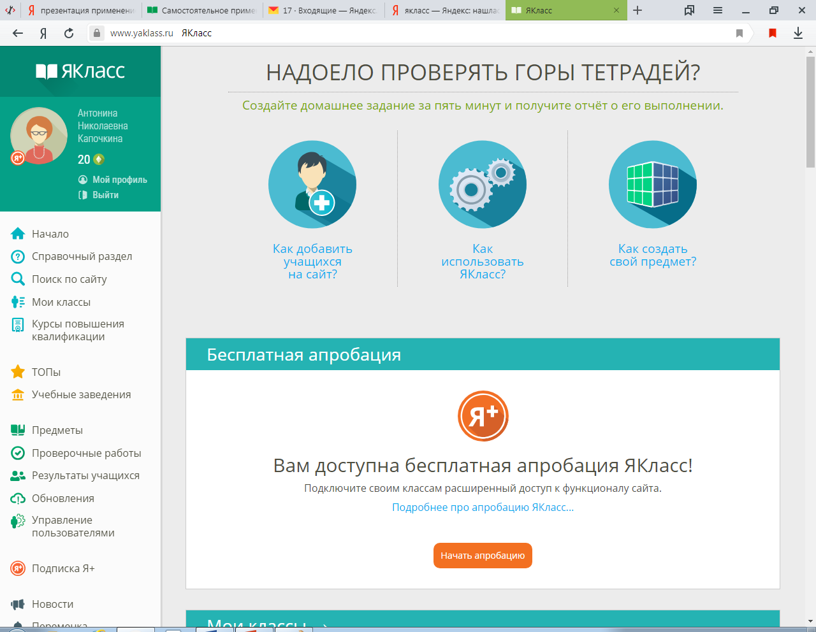
Главная страница:

Slide 7
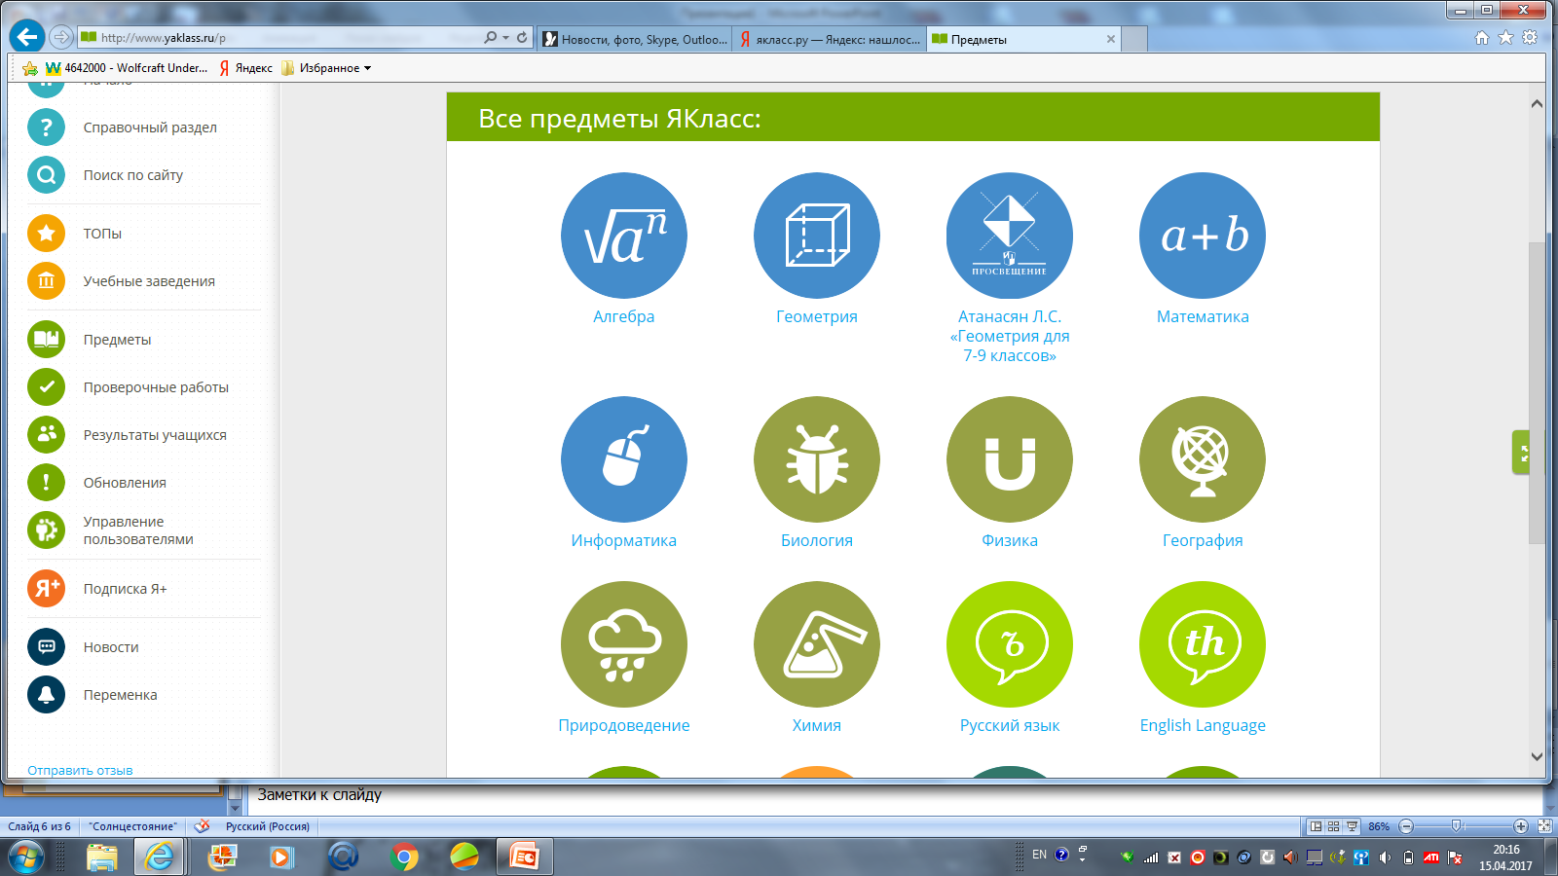
Страница предметы

Slide 8
Возможности применения информационных технологий в образовательном процессе на базе «ЯКласс»:
Индивидуализация обучения на уроках математики;
Самостоятельная работа учащихся на уроках и вне урока;
Организация устной работы, фронтальной работы с классом;
Осуществление дифференцированного подхода на уроках;
Создание проверочных и домашних работ; быстрый мониторинг результативности обучения.

Slide 9
Любой пользователь, зарегистрированный на ЯКласс, имеет свободный доступ к основным обучающим объектам из раздела «Предметы»: теоретическим материалам, заданиям, тестам. Это значит, что школьник может в любое время и на любом доступном ему устройстве самостоятельно тренироваться на ЯКласс по предметам школьной программы. При этом школьник может выбрать любой предмет для любого класса, вне зависимости от того, что он проходит в школе.
Такая система предоставляет широкие возможности для различных категорий обучающихся:
вернуться к темам прошлых лет и «подтянуть» знания по предмету;
закрепить тот материал, которых обучающийся проходит в школе в данный момент;
проработать сложные темы;
углубить знания по интересующему предмету — решать материал с опережением.
Досуг современного школьника нередко связан с Интернетом: общение, игры, хобби — всё это происходит с использованием электронных устройств и во «Всемирной сети». ЯКласс естественным образом интегрирован в привычную школьнику интернет-среду, при этом являясь в первую очередь обучающим ресурсом.

Slide 10
Тренажёры ЯКласс дают возможность обучения в условиях глубокой дифференциации. При самостоятельных занятиях на сайте каждый школьник может самостоятельно (или с помощью педагога или родителя) выбрать задания подходящего ему уровня сложности, заниматься в своём ритме и прорабатывать необходимые именно ему темы.

Slide 11
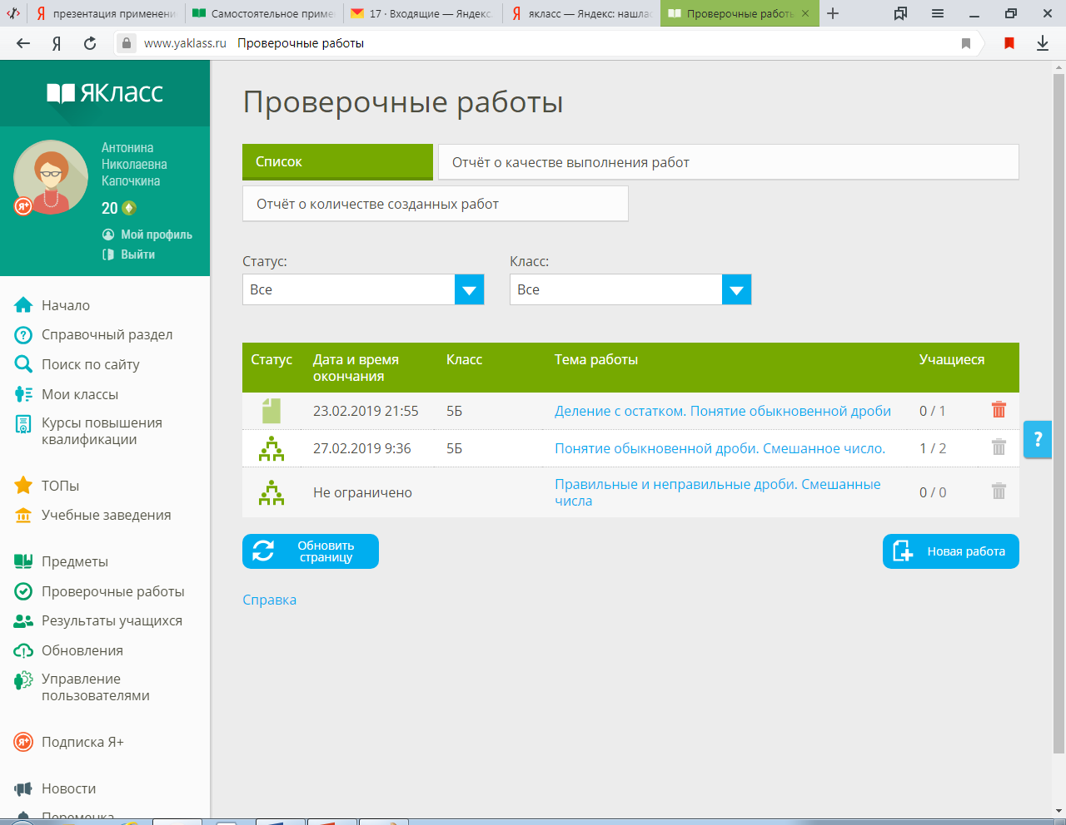
Страница проверочные работы

Slide 12
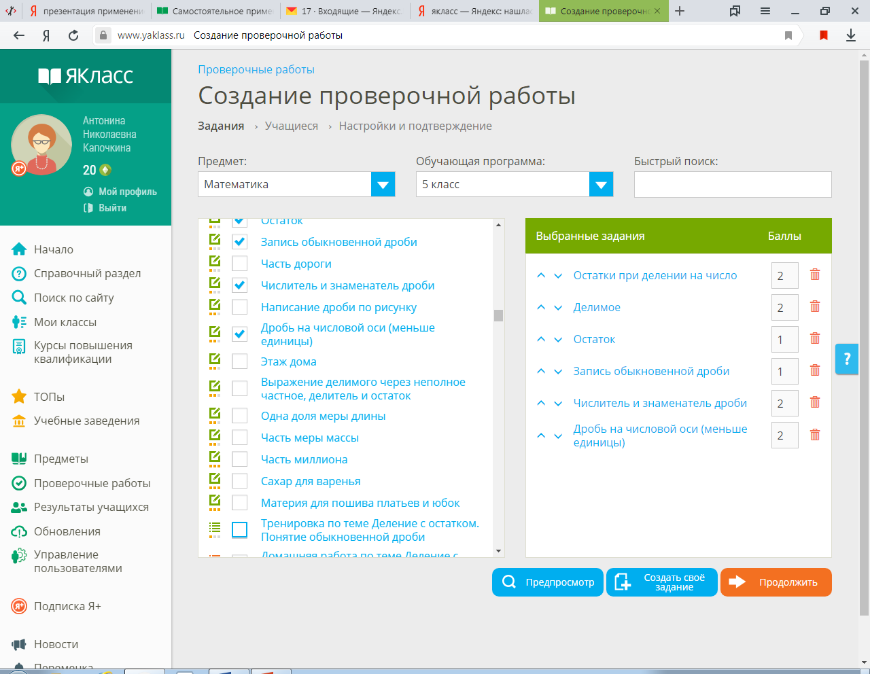
Создание проверочной работы для 5 класса по теме «Обыкновенные дроби»

Slide 13
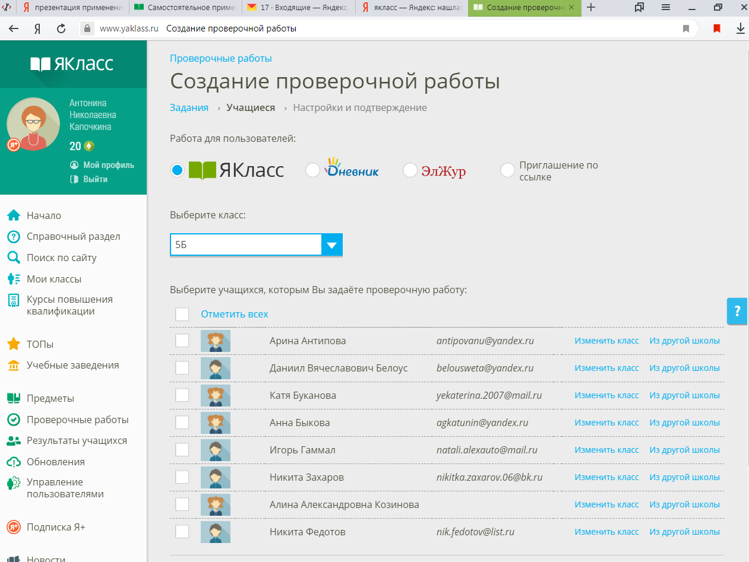
После выбора заданий, выбираем название, сроки выполнения, выбираем учащихся, которым задаем проверочную работу, и отправляем учащимся (они получат электронные письма о работе на эл.почту)

Slide 14
Индивидуализация обучения
«ЯКласс» - хороший помощник для дистанционного обучения. Индивидуально некоторым учащимся предлагается познакомиться с теоретическим материалом и примерами его использования, а затем потренироваться самостоятельно в решении упражнений.

Slide 15
Подготовка к ОГЭ и ЕГЭ по математике
ЭОР «ЯКласс» позволяет на уроке открыть любой учебник по математике, алгебре или геометрии, найти все необходимые определения, правила и формулы, а также выполнить достаточное количество упражнений для повторения материала на уроке и дома.

Slide 16
Использование данного ресурса происходит на многих этапах работы:
Изучение теоретического материала с отработкой наиболее значимых понятий темы
Самостоятельная работа (индивидуально, с выбором «своих» заданий или подсказанных преподавателем)
Проверочная работа (назначенная преподавателем)
Выполнение домашнего задания (индивидуально, с выбором «своих» заданий)
Индивидуальная работа вне класса (переменка)

Slide 17
фото

